Slide 1
STP戦略

Slide 2
市場へのアプローチ
マス・マーケティング
市場全体を対象に一種類の製品を大量生産、大量流通させる。
製品多様化マーケティング
市場全体を相手に多種類の製品を提供する。
ターゲット・マーケティング
市場を幾つかのセグメントに分け、そのうち一つないし若干数のセグメントを狙い、製品を提供する。
ワン・ツー・ワンマーケティング
消費者一人ひとりに異なる製品・サービスを提供する。

Slide 3
STP戦略
S：セグメンテーション
セグメンテーション変数の明確
再分化されたセグメントの分析
T：ターゲティング
セグメント毎の魅力度の評価
標的セグメントの選定
P：ポジショニング
ポジショニング・コンセプトの明確化
ポジショニング・コンセプトの選定、開発、伝達

Slide 4
セグメンテーション
セグメンテーション：
『市場を構成する消費者は本来異質であるという認識の下に、消費者全体をなんらかの意味で同質的な消費者グループに分割することである。』

Slide 5
セグメンテーションの基準
地理的変数
人口統計的変数
心理的変数
行動的変数

Slide 6
地理的変数
地域
北海道、東北、関東、中部、関西など
都市規模
50万人未満、50万人～100万人、100万人以上
人口密度
都会、郊外、地方
気候
北部型、南部型

Slide 7
人口統計的変数
年齢
6歳未満、6～11歳、12～19歳、…
ライフサイクル
若年独身、若年既婚子供なし、…、高年独身
性別
所得
多属性人口統計的セグメンテーション

Slide 8
社会心理的変数
社会階層
下流階層、中流階層、上流階層
ライフスタイル
AIO (activity, interests, opinions)モデル
VALSモデル
性格
強迫的、社交的、権威主義的、野心的
例：フォードとシボレーの購入者に性格的差がある？

Slide 9
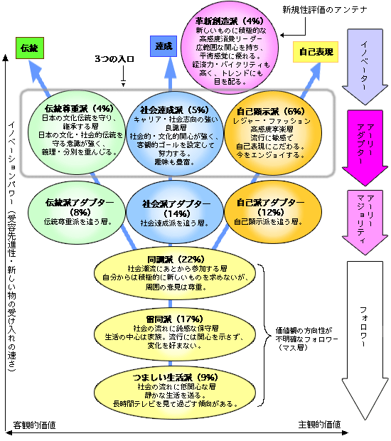
日本版VALS

Slide 10
行動的変数
購買状況や目的
例：旅行の場合、ビジネス、休暇、家族旅行など。
追求便益
例：歯磨きの場合、虫歯予防、歯の白さ、口臭予防など
使用者状態
非使用者、旧使用者、潜在使用者、初回使用者、定期的使用者
使用頻度
ライト、メディアム、ヘビー・ユーザー
ロイヤルティ
ハードコア、ソフトコア、スイッチャー

Slide 11
セグメンテーションの条件
測定可能性
セグメントの規模と購買力が測定できる。
実質性
マーケティング・プログラムを策定するだけの価値がある。
到達可能性
そのセグメントへ効果的に到達でき、かつ製品・サービスを提供しうる効果的チャンネルが存在する。
実行可能性
そのセグメント向けの効果的なマーケティング・プログラムを作り上げるだけの十分な能力、資源が備わっている。

Slide 12
セグメンテーションの手順
調査段階
おおよその見当をつけるための予備調査。
その結果を用いて本調査を行なう。
分析段階
因子分析、クラスター分析等を行なって、各セグメントを抽出する。
プロフィールを描く段階
各セグメントを特徴づける要因を描く。

Slide 13
ターゲッティング
市場セグメントの評価
市場セグメントの選択

Slide 14
市場セグメントの評価
セグメントの規模と成長性
セグメントの構造的魅力度
潜在参入企業、供給業者、競争相手、買い手、代替製品
会社の目標と資源
企業の強み・弱み、他のセグメントとの関係、期待利益

Slide 15
市場セグメントの選択

Slide 16
ポジショニングの概念
製品差別化
「自社の製品と競合他社のそれについて何らかの意味で差異をつける活動」
ポジショニング
「ターゲット顧客の心の中に独自の、かつ価値づけされた場所を占有するように企業のオファーをデザインする活動」
ポジショニング分析
「効率的かつ効果的なポジショニング戦略を展開するために客観的なデータを分析し、自社と競合他社の製品ポジションを明確にすること」

Slide 17
知覚マップの見方

Slide 18
ポジショニング戦略
自社の競争優位性の明確化
ポジショニング・コンセプトの明確化
ポジショニング・コンセプトの選定と開発
ポジショニング・コンセプトの伝達

Slide 19
ポジショニングの基準
属性に基づくポジショニング
ベネフィットに基づくポジショニング
用途に基づくポジショニング
ユーザーに基づくポジショニング
競合他社に基づくポジショニング
価格に基づくポジショニング

Slide 20
ポジショニングコンセプトの選定と開発
重要性 十分な数の買い手に高く評価されるベネフィットを与える。
独自性 独特な方法で与えられる。
優越性 同じベネフィットを生み出す上で、他の方法よりも優れている。
先駆性 競合他社には容易に模倣できない。
許容性 買い手がその差異に対して無理せずに支払える。
収益性 企業はその差異の導入が収益性を増すと考える。

Slide 21
いくつの差異をプロモーションすべきか
シングル・ベネフィット・ポジショニング
ダブル・ベネフィット・ポジショニング
ボルボの「最高の安全性」と「最高の耐久性｣
トリプル・ベネフィット・ポジショニング
➔ アクアフレッシュの「虫歯予防｣、「口臭を消す」、と「歯を白くする」

Slide 22
ポジショニングの伝達
➔ポジショニング戦略はマーケティングミックスの全体で行なわれる
製品
製品の包装、デザイン、操作性。
プロモーション
広告で起用するタレント、表現。
価格
ある有名な冷凍食品ブランドは、あまりにも頻繁に安売りされたため高級イメージを損なわれた。
流通
高く評価されたテレビは、量販店で取り扱われるようになって品質のイメージを損なわれた。

Slide 23
ポジショニングを行なう際の誤り
アンダーポジショニング
買い手が当該ブランドについて漠然としたイメージしか持っていない。
オーバーポジショニング
買い手は当該ブランドについて狭いイメージしか持っていない。
混乱したポジショニング
買い手は当該ブランドについて混乱したイメージをもってしまう。
疑わしいポジショニング
買い手は製品特徴や価格やメーカーに関する当該ブランドの主張を信じていない。

Slide 24
差別化マーケティングによるコスト
製品開発コスト
R&D、エンジニアリングコスト
生産コスト
10種類の製品を各10個つくるコスト＞1種類の製品を100個作るコスト
管理コスト
各セグメントの市場調査、販売分析、プロモーション、流通管理コスト
在庫コスト
安全在庫水準の増加
プロモーション・コスト
各セグメントの広告費

Slide 25
ジョイント・スペースマップ
1.（仮）理想のブランドの挿入
2.属性データに選好変数の追加
理想のブランド
A
選好ベクトル
B
A
C
B

